Slide 1
Prevención del Lavado de Dinero y Financiamiento al Terrorismo: identificación y evaluación de riesgos en las Entidades Financieras Mexicanas
Enrique Cuervo Guzmán
Instituto Tecnológico Autónomo de México
Seminario Aleatorio
2017-01-13
Notes:
Ventajas y desventajas de una y otra metodología
Pendientes

Slide 2
ÍNDICE
Antecedentes
Definición
Relevancia
Delitos precedentes
Marco institucional
Obligaciones de las instituciones financieras
El Enfoque Basado en Riesgos
Matriz CEFER PLD/FT
Comentarios finales

Slide 3
ANTECEDENTES
Uno de los principales componentes de la actividad criminal es el beneficio económico que se desprende de la misma. El lavado de dinero es uno de los mecanismos de la delincuencia para poder materializar este beneficio.
Las entidades financieras desempeñan un rol fundamental tanto para la materialización de este delito como en su prevención.
Factores que complican el combate a este delito:
  la creciente sofisticación de los lavadores de dinero,
  la aparición de nuevas tecnologías,
  la complejidad y velocidad de los productos financieros,
  la globalización e interconexión de los mercados financieros,
  el crecimiento en número, complejidad y diversidad de los intermediarios financieros.

Slide 4
Ante la escasez de recursos, se ha promovido el Enfoque Basado en Riesgos
Cassara (2016):
  “(…) carecemos de un entendimiento claro, sistemático y compartido de la naturaleza y alcance de los riesgos de lavado de dinero. Estas deficiencias fundamentales exacerban los retos cada vez más evidentes del sector privado en la implementación del enfoque basado en riesgos de los programas y controles de PLD/FT.”

Slide 5
La CNBV cuenta con una metodología para la calificación por grado de riesgo en materia de PLD/FT.
Esta metodología busca valorar el nivel de riesgo al que se encuentran expuestas las entidades supervisadas evaluando, conforme a las recomendaciones internacionales, los riesgos relativos a los tipos de clientes, áreas o zonas geográficas, instrumentos monetarios y productos o servicios con los que operan las entidades.
Una calificación de riesgo alta, significa que las operaciones de la entidad tienen características que la hacen más propensa a ser utilizada en actividades de LD/FT.
Lo anterior no es sinónimo de participación en actividades delictivas por parte de la entidad calificada.

Slide 6
DEFINICIÓN
Los principales elementos de la definición de lavado de dinero establecida en la Convención de Palermo son:
  la conversión o transferencia,
  la ocultación o disimulación de la naturaleza u origen,
  la adquisición o el uso,
  de bienes a sabiendas de que son producto de un delito.
En la normativa mexicana esto se ha plasmado, en primer lugar, en el Código Penal Federal, bajo el concepto de “Operaciones con Recursos de Procedencia Ilícita” en el artículo 400 Bis.
En la práctica profesional, y por recomendaciones internacionales, normalmente se habla de “lavado de dinero, financiamiento al terrorismo y financiamiento a la proliferación de armas de destrucción masiva”, por lo que también es necesario considerar los artículos 139 y 148 Bis.

Slide 7
El lavado de dinero normalmente se descompone además, para su análisis, en tres etapas:
  Colocación: disposición física del dinero en efectivo proveniente de actividades delictivas.
  Estratificación: separación de los fondos ilícitos de su fuente mediante “capas” de transacciones cuyo fin es desdibujar la transacción.
  Integración: dar apariencia legítima a riqueza ilícita mediante el reingreso en la economía con transacciones comerciales o personales que aparentan ser normales.

Slide 8
RELEVANCIA
Combatir el lavado de dinero es, presumiblemente, atacar a la raíz del delito.
Si esto no fuera suficiente, es posible identificar diversas consecuencias negativas asociadas al lavado de dinero:
  Reduce los ingresos fiscales gubernamentales
  Debilita el sector privado legítimo
  Los fondos del lavado de dinero pueden ser utilizados para controlar industrias o sectores enteros de la economía de ciertos países
  Tiene un impacto reputacional directo en las entidades financieras
  Puede ocasionar distorsiones los precios (y por lo tanto en el consumo) de bienes de consumo exportados/importados y, notoriamente, en bienes raíces
  Puede ocasionar inexplicables alteraciones en la demanda de dinero y las tasas de interés
  Puede ocasionar también volatilidad en los flujos internacionales de capitales y en el tipo de cambio
  Retroalimenta el crimen
  Genera alteraciones en las estadísticas oficiales, dificultando la toma decisiones

Slide 9
DELITOS PRECEDENTES
En México, la atención se centra, desde luego, en el narcotráfico y (recientemente) en la corrupción. Sin embargo, es importante tomar en cuenta:
  Evasión fiscal
  Robo o asalto
  Falsificación y piratería de productos
  Fraude
  Extorsión
  Robo de hidrocarburos
  Secuestro

Slide 10
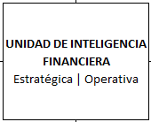
MARCO INSTITUCIONAL

Slide 16
OBLIGACIONES DE LAS ENTIDADES FINANCIERAS
Para las entidades financieras, desde 2009 existen un conjunto de obligaciones que deben cumplir con la finalidad de mitigar los riesgos asociados al lavado de dinero:
  Identificación del cliente
  Conocimiento del cliente
  Límites a las operaciones en efectivo
  Reportes:
    Operaciones relevantes
    Operaciones con dólares en efectivo
    Operaciones con cheques de caja
    Transferencias internacionales de fondos
    Operaciones inusuales
    Operaciones internas preocupantes
  Estructuras internas
  Capacitación y difusión
  Sistemas automatizados
  Reserva y confidencialidad
  Control interno
  Intercambio de información

Slide 17
EL ENFOQUE BASADO EN RIESGOS
En las Notas Interpretativas a las Recomendaciones del GAFI se señala que:
  Los países: deber dar pasos apropiados para identificar y evaluar los riesgos de lavado de activos con la finalidad de informar cambios al régimen anti-lavado, ayudar en la asignación y priorización de recursos y ofrecer información a las instituciones financieras.
  Los supervisores: deben asegurar uqe las instituciones financieras implementen con eficacia las obligaciones con una frecuencia e intensidad acordes a los riesgos y mitigantes de cada institución o grupo.
  Las entidades: deben tomar medidas apropiadas para identificar y evaluar sus riesgos en correspondencia con la naturaleza y alcance de su actividad comercial.
Al hacer referencia a la identificación y evaluación de los riesgos se señalan algunas “variables”:
  Los tipos de clientes
  Los países o áreas geográficas
  Los productos o servicios ofrecidos
  Los canales de envío

Slide 18
Aunque existen elementos intuitivos para la valoración del grado de riesgo de estas variables (e.g., efectivo vs. medios electrónicos “tradicionales”) las circunstancias de cada país, mercado o institución pueden alterar estas valoraciones. De ahí la importancia de la comunicación de la tarea de inteligencia.
Organismos como GAFI se encargan, entre otras cosas, de generar documentos de “tipologías”, que explican diferentes mecanismos de lavado de dinero empleados y que pueden tener mayor o menor relevancia en ciertas regiones.
Ejemplos: ruta del dinero, empresas fachada, BMPE, Hawala.
La herramienta más utilizada en la práctica para esta valoración de los riesgos es la construcción de una “matriz” de riesgos.

Slide 19
MATRIZ CEFER PLD/FT
Esta calificación de riesgo para bancos se obtiene mediante dos instrumentos:
  Un reporte regulatorio
  Una matriz de riesgos
Existe un reporte regulatorio diseñado explícitamente para satisfacer el llenado de la matriz.
La matriz asigna diferentes valores de riesgo a las categorías de cada variable capturada en el reporte regulatorio, valores de riesgo que son ponderados utilizando, por un lado, las cifras informadas en el mismo reporte y, por otro lado, porcentajes asignados en forma fija a cada grupo de productos y servicios.

Slide 20
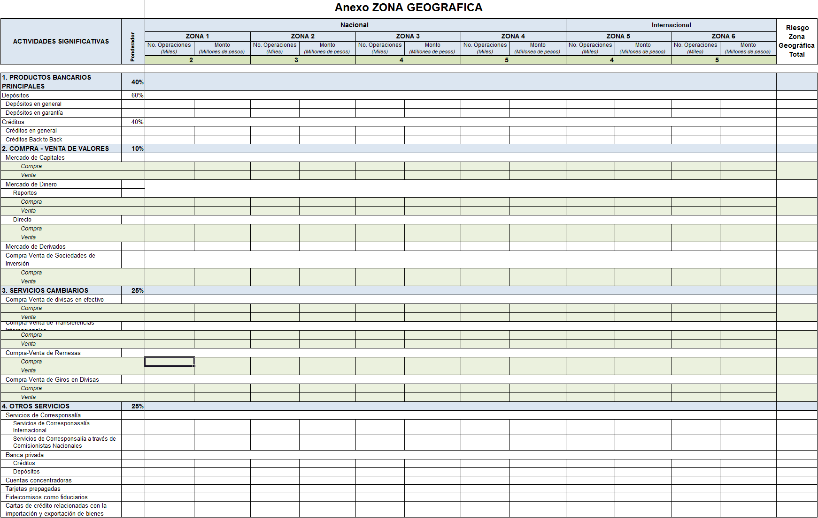
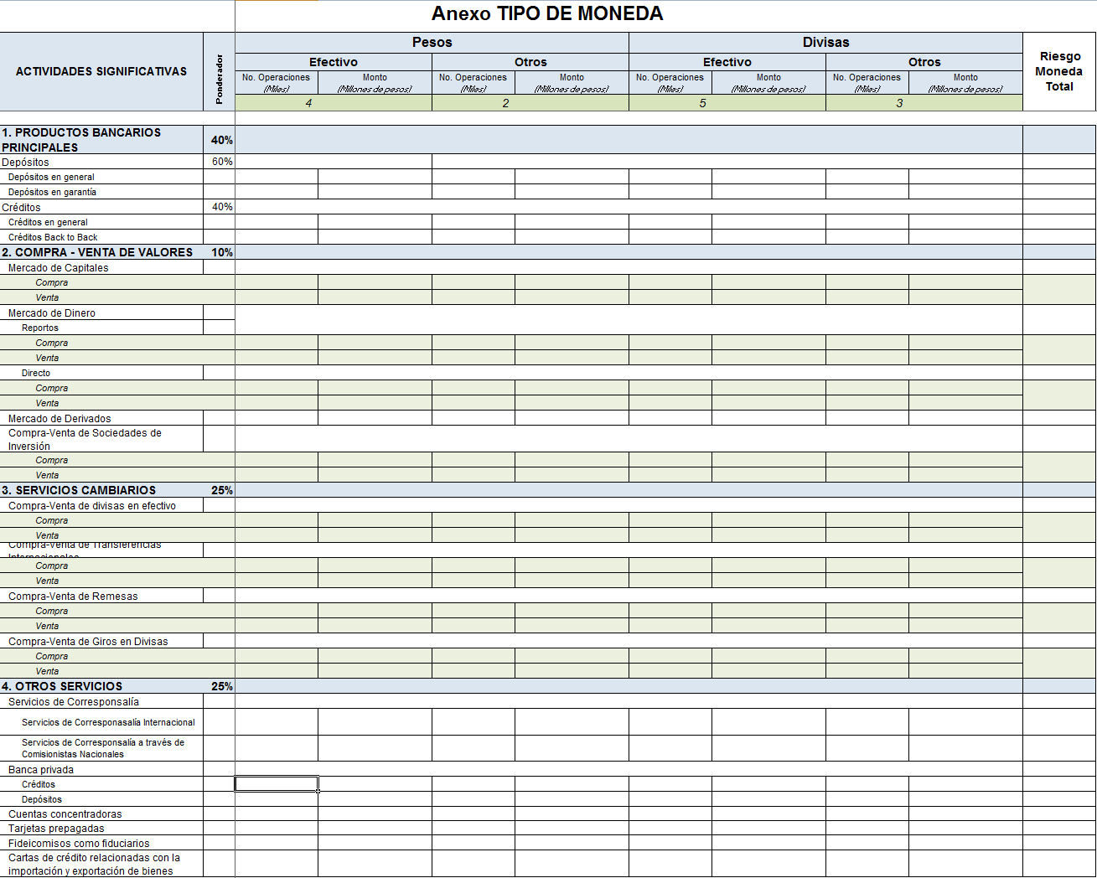

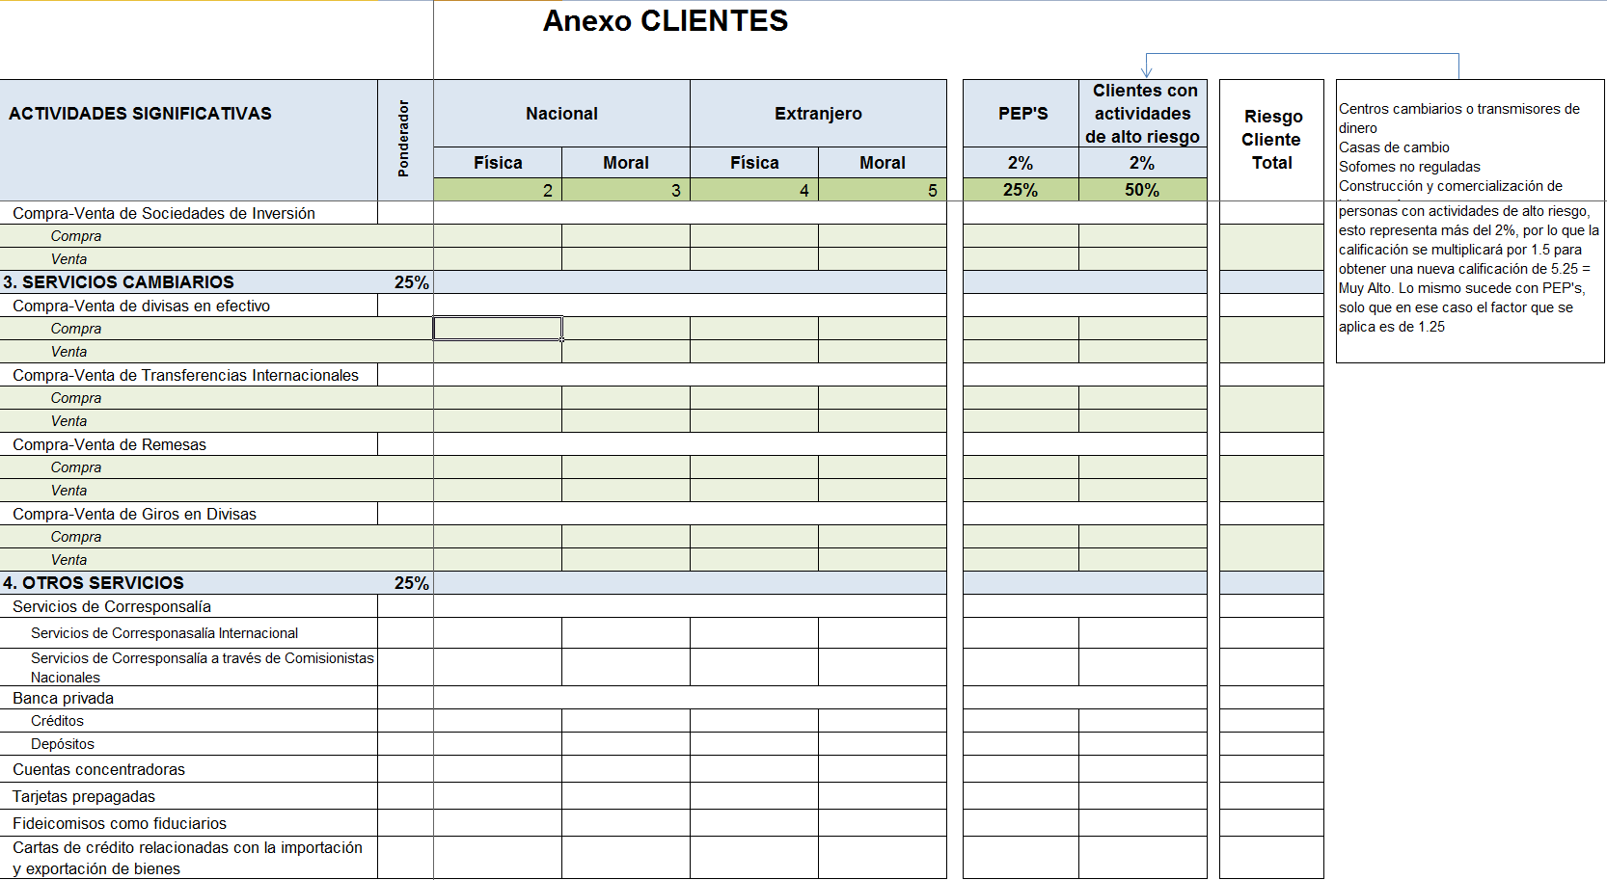
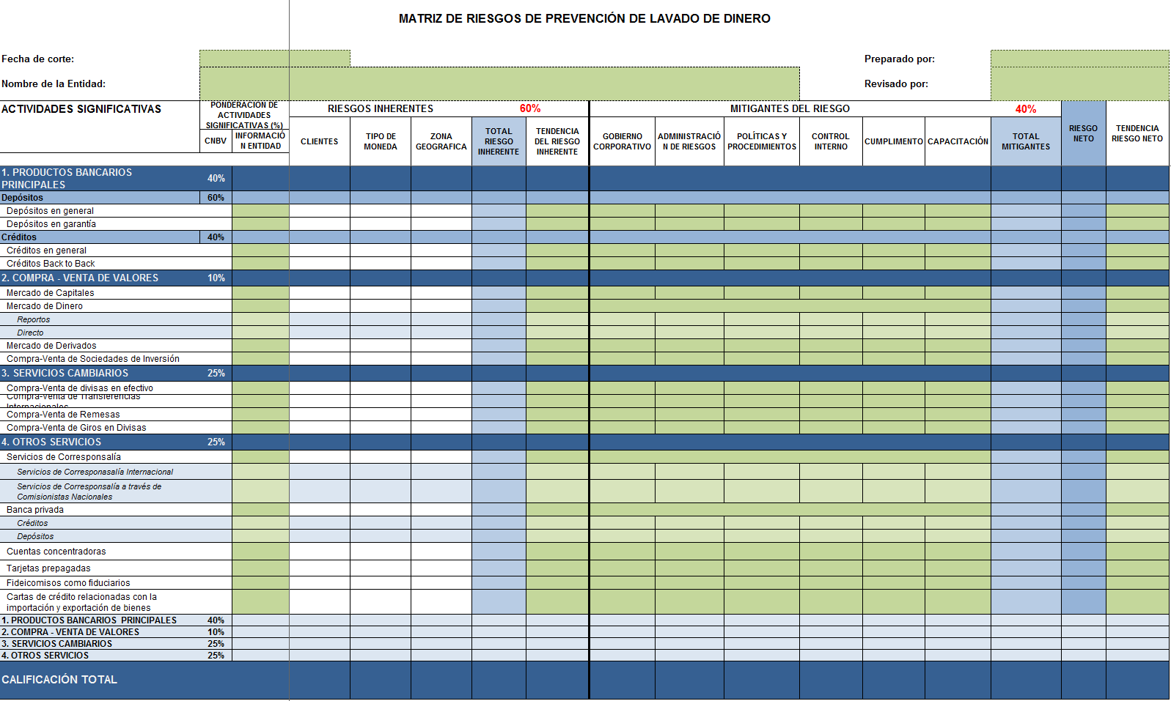

Slide 21
Con esta información se calcula la calificación de riesgo inherente.
Para las entidades que han sido visitadas en materia de PLD/FT esta información es complementada con la calificación obtenida en la implementación de los mitigantes de riesgo para así obtener la calificación de riesgo neto.
La calificación obtenida con esta metodología es la que describe exclusivamente el grado de riesgo al que se encuentra expuesta la entidad por la naturaleza de su negocio.
No representa la aportación de esta entidad al nivel de riesgo observado en el sector o en el sistema financiero en su conjunto.

Slide 22
Considerando el costo que puede implicar el desarrollo e implementación de reportes regulatorios para cada sector, se decidió desarrollar una metodología que permitiera obtener una calificación similar a aquella de bancos pero utilizando fuentes de información disponibles.
Esta metodología, por lo tanto, utiliza la información que es enviada por los intermediarios a la UIF a través de los diferentes reportes a los que los obligan las Disposiciones de Carácter General en materia de PLD/FT correspondientes: reportes de operaciones relevantes, inusuales, internas preocupantes, dólares en efectivo, transferencias internacionales y cheques de caja.
Notes:
Existe una metodología propuesta para dos sectores distintos a bancos: casas de bolsa y casas de cambio. No obstante, la ejecución de estas metodologías depende de la implementación de los correspondientes reportes regulatorios, similares a aquél de bancos.

Slide 23
Esta información, proporcionada trimestralmente por la UIF, contiene información de las siguientes variables:
  Tipo de operación
  Naturaleza de la operación
  Moneda
  Instrumento monetario
  Zona geográfica
  Nacionalidad del cliente o usuario
  Tipo de persona
  Relación comercial (cliente o usuario)
En forma similar a bancos, con estas variables se busca poder identificar:
  los productos,
  tipos de cliente,
  instrumentos monetarios y
  zonas geográficas en las que la entidad opera.
Notes:
Si bien los valores que se asignan son 3 (1, 2, 3 – bajo, medio, alto), son en realidad cuatro las categorías existentes, ya que es necesario considerar a las entidades que no aparecen en los reportes de la UIF (valor 0).

Slide 24
A los valores de cada campo/variable se les asigna un nivel de riesgo entre 0 y 3 (muy bajo, bajo, medio, alto), con lo que se obtiene un total (entre 7 y 21) para cada registro de la base de datos proporcionada por la UIF.
Para la asignación de estos niveles de riesgo se hizo una doble valoración:
  Por un lado, se consultó la opinión de miembros de la DG respecto del nivel de riesgo percibido en cada categoría.
  Por otro lado, se utilizaron técnicas estadísticas para identificar las categorías que en los datos tienen mayor presencia y para agruparlas dentro de tres categorías por similitud de representatividad en los datos.
La asignación de los niveles de riesgo para las categorías resultante se muestra a continuación:
Notes:
Los niveles de riesgo en realidad van de 0 a 3 (4 niveles) ya que hay que tomar en cuenta a las entidades que no aparecen en la base de datos de la UIF.

Slide 25
* El grado de riesgo 0 se asigna a aquellas entidades que no reportaron operaciones a la UIF.
** Estado y nacionalidad se asignan con base en la metodología para grado de riesgo de zonas geográficas.

Slide 27
Por ejemplo, un renglón de la base de datos:
La entidad, para este renglón en específico, sumaría entonces 14 puntos de riesgo.
El “peso” (ponderador) del nivel de riesgo de cada renglón (registro) puede ser calculado utilizando el monto (impacto) o el número de operaciones (frecuencia) acumulados en ese renglón en particular divididos entre los totales informados por la entidad. En nuestro ejemplo:

Slide 28
Sumando los puntos ponderados de cada registro de una entidad en específico es posible entonces obtener el total de puntos ponderados tanto por impacto como por frecuencia:
Finalmente, se calcula el nivel de riesgo inherente de la entidad promediando las dos puntuaciones obtenidas para la entidad (impacto y frecuencia). Esta puntuación promedio puede ser llevada, para mayor claridad a una escala de 0 a 100 o bien, asignarse a los correspondientes 12 “notches” utilizados por la matriz CEFER de la CNBV:
Notes:
La escala en base 100 comienza, para las entidades que aparecen en la base de datos de la UIF, en realidad, en 8.33. El rango de 0 a 8.33 (1/12) está reservado a las entidades que no aparecen en la base de datos de la UIF, a las que se les asigna una puntuación de 6, de manera que les corresponda el primer “notch” en la escala de la matriz CEFER de la CNBV.

Slide 29
Una ventaja de esta metodología es que permite cambiar el enfoque de la entidad al sector o al sistema, ponderando con relación al monto y número de operaciones totales informados por el sector/sistema en el periodo.
Es posible obtener, de esta manera, tanto el nivel de riesgo global del sector/sistema agregando toda la información y ponderando por el monto y número de operaciones totales del sector/sistema así como la aportación de cada entidad a este nivel de riesgo global.
Retomando el ejemplo, el registro individual del ejemplo sumaba 14 puntos de riesgo:

Slide 30
Así, sumando los puntos ponderados por los totales del sistema de todos los registros de la base de datos proporcionada por la UIF es posible obtener la calificación del sistema en su conjunto:
De igual manera, sumando los puntos ponderados por los totales de cada sector es posible obtener la calificación de riesgo de cada sector en lo individual.

Slide 31
Adicionalmente, es posible calcular la aportación de cada sector en lo individual al riesgo total del sistema, considerando el total de puntos ponderados (respecto del sistema) de cada sector:

Slide 32
COMENTARIOS FINALES
Las matrices de riesgo no son un instrumento perfecto. Cox (2008):
  Se ha demostrado que son débiles sustitutos de modelos cuantitativos, particularmente si la frecuencia y la severidad están negativamente correlacionados.
  Categorizar tanto la severidad como la frecuencia de los eventos implica, regularmente, juicios inherentemente subjetivos.
  Su interpretación es “engañosamente” simple (por lo general se desconocen los supuestos y decisiones que subyacen a la construcción de la matriz).
  En particular si la severidad es una variable aleatoria con varianza significativamente grande, la matriz no garantiza que la priorización de los riesgos resultantes sea consistente.
Pero la práctica las impone, en cierta medida.

Slide 33
La calidad de la información disponible tiene “áreas de oportunidad”.
Formación. La comprensión de las implicaciones de un enfoque basado en riesgos requiere entender conceptos con los que los profesionales en la materia quizá no estaban familiarizados, pero también se requiere de personas con un nuevo conjunto de habilidades para que desarrollen las herramientas necesarias.

